Slide 1
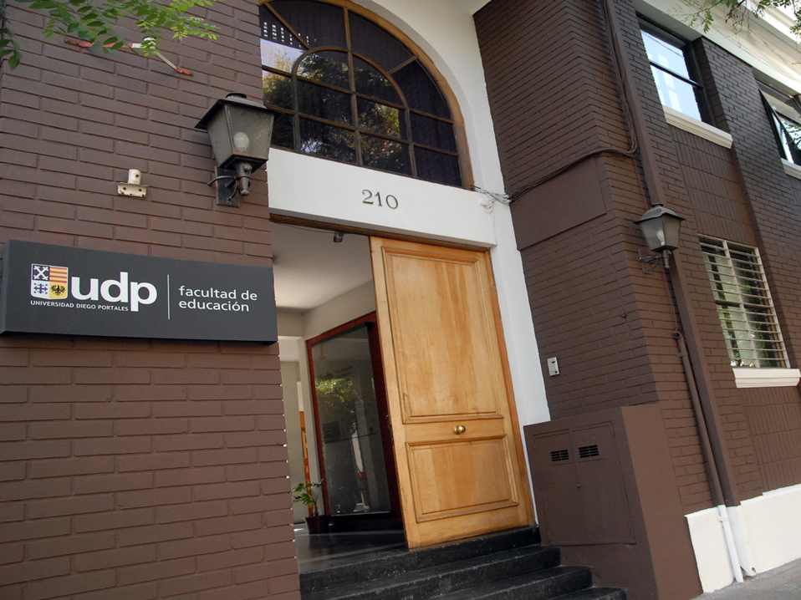
Seminario-Taller
Universidades del Portafolio PMI FID
30 de Julio de 2015
Rut Correia – Sebastián Howard
udp FACULTAD
DE EDUCACIÓN
PMI: Profesores para el siglo XXI
Generar las condiciones de ingreso necesarias para posibilitar un tránsito académico exitoso y oportuno.
Mejorar la calidad del proceso formativo, tanto en su dimensión teórica como práctica, con un foco en mejoramiento de los resultados y la docencia.
Apoyar la inserción laboral de los egresados y sus condiciones de ingreso a los establecimientos educacionales.
Desarrollar la investigación y la productividad científica en educación.
Internacionalizar la actividad académica para apoyar los procesos de cambio en la formación inicial de profesores.
Diseminar y apoyar procesos.
mejorar la experiencia y resultados de aprendizaje de los estudiantes de pregrado, y fortalecer las capacidades académicas
ingreso
experiencia
inserción
laboral
investigación
vinculación internacional
Notes:
PMI está en la facultad e implica a todo los académicos y directivos. Genera muchos espacios para la reflexión y herramientas para la gestión y toma de decisiones basadas en las experiencias que se van pilotando.

Slide 2

OBJETIVO ESPECÍFICO N°2:
Mejorar la calidad del proceso formativo, tanto en su dimensión teórica como práctica, con un foco en mejoramiento de los resultados y la docencia
CLAVES PRINCIPALES DEL REDISEÑO DE LAS MALLAS:
Fortalecimiento de la formación disciplinaria/didáctica
Concentración en cuatro áreas fundamentales.
Vinculación con la formación práctica.
Fortalecimiento de la formación práctica
Articulación con asignaturas y con formación disciplinaria/didáctica.
Cambio en la modalidad.
Aumento significativo de horas en la escuela.
Cambios pedagógicos prioritarios.

Slide 3
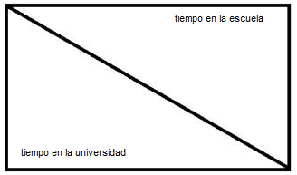
OBJETIVO ESPECÍFICO N°2:
Mejorar la calidad del proceso formativo, tanto en su dimensión teórica como práctica, con un foco en mejoramiento de los resultados y la docencia
Mayor foco en la escuela como contexto de aprendizaje profesional

Slide 4
OBJETIVO ESPECÍFICO N°2:
Mejorar la calidad del proceso formativo, tanto en su dimensión teórica como práctica, con un foco en mejoramiento de los resultados y la docencia
FUENTES DE CONSULTA PARA REDISEÑO CURRICULAR:
Evaluaciones externas de mallas actuales.
Revisión de estándares de formación inicial y bases curriculares actuales.
Consulta con actores claves para actualización de perfiles de egreso y elaboración de mallas: jornadas con académicos, profesores del sistema escolar (incluyendo a egresados), empleadores y estudiantes.

Slide 5
OBJETIVO ESPECÍFICO N°2:
Mejorar la calidad del proceso formativo, tanto en su dimensión teórica como práctica, con un foco en mejoramiento de los resultados y la docencia
ESTRATEGIA
HITOS
Cambio de mallas curriculares
Para las carreras de Pedagogía Básica, Parvularia y Pedagogía Media
2.2. Fortalecimiento de la formación disciplinaria y didáctica
2.2.2. Realizar un nuevo cambio de mallas curriculares para fortalecer la formación disciplinaria y práctica.
AÑO 1 AÑO 2 AÑO 3
- Presentación al Consejo Académico de cambios de mallas curriculares de las carreras de pedagogía
- Implementación de mallas curriculares nuevas para ingreso 2015
AVANCES:
Rediseño Malla de Pedagogía Media
    Aprobado Consejo Facultad, 2013
    Aprobado Consejo Académico, 2013
    Implementación: cohorte 2014
Rediseño Malla de Pedagogía en Educación Parvularia
    Aprobado Consejo Facultad, 2014
    Aprobado Consejo Académico, Mayo, 2014
    Implementación: cohorte, 2015
    Rediseño Malla de Pedagogía en Educación Básica
    Aprobado Consejo Facultad, 2014
    Por aprobar Consejo Académico, Junio, 2014
    Implementación: cohorte, 2015

Slide 6
OBJETIVO ESPECÍFICO N°2:
Mejorar la calidad del proceso formativo, tanto en su dimensión teórica como práctica, con un foco en mejoramiento de los resultados y la docencia
VÍNCULO CON LA COMUNIDAD ESCOLAR:
Aproximación a las escuelas desde el mutuo apoyo y colaboración: “Professional Development Schools”
2013: Toma de contacto con centros de práctica pertenecientes a redes, para su incorporación como Campos Pedagógicos Prioritarios (CPP). Incorporación de 3 CPP.
2014: Inicio de conversaciones con otras redes para su incorporación a los CPP y consolidación de los existentes
2015: se cuenta con 6 CPP y se prepara el camino para la implementación de las prácticas de las nuevas mallas.

Slide 7
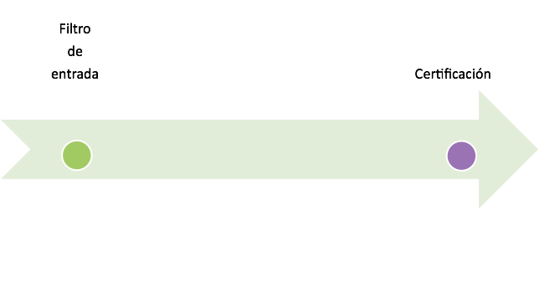
OBJETIVO ESPECÍFICO N°2:
Mejorar la calidad del proceso formativo, tanto en su dimensión teórica como práctica, con un foco en mejoramiento de los resultados y la docencia
OTROS AVANCES SIGNIFICATIVOS:
Rediseño del Sistema de Monitoreo y Evaluación de Aprendizajes: cuyo objetivo es conocer si se logran los aprendizajes clave asociados a las competencias declaradas en los Perfiles de Egreso.
http://sme2.udp.cl/Account/Login?ReturnUrl=%2F
zona no cubierta
Formación Docente Inicial

